Slide 1
Муниципальное бюджетное дошкольное
образовательное учреждение
центр развития ребенка – детский сад № 9
муниципального образования Щербиновский район
станица Старощербиновская
Реализация познавательно – исследовательского проекта: «Свет и тень»
Костина Елена Юрьевна – воспитатель,
первой квалификационной категории

Slide 2

Ребенок – прирожденный исследователь, в избытке одаренный любознательностью. Ему свойственно быть любопытным и интересоваться всем, что происходит вокруг. Никогда больше человек не обучается так быстро и так много, как в детстве. Детское любопытство, выражающееся интересом и радостью, пробуждается больше всего и сохраняется дольше всего, если ребенок может активно действовать.
М. Монтессори

Slide 3

— Почему тени бывают разными?
— Куда они деваются, когда пасмурно?
— Почему утром тень длинная, а в обед почти пропадает?

Slide 4
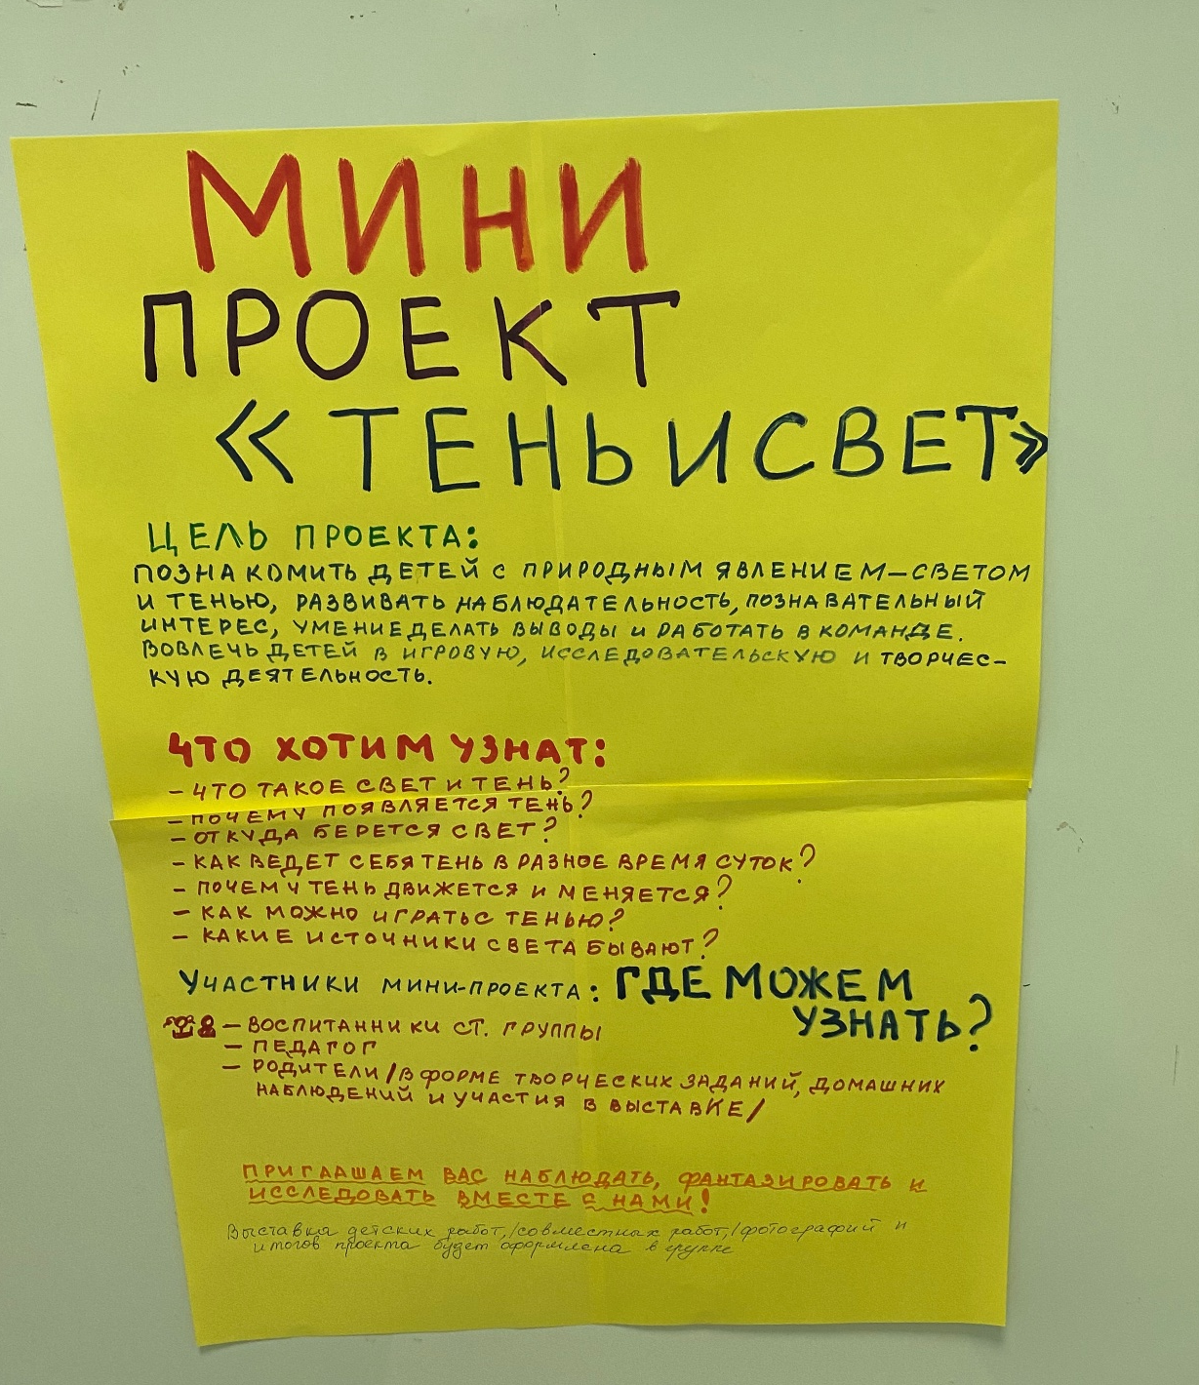
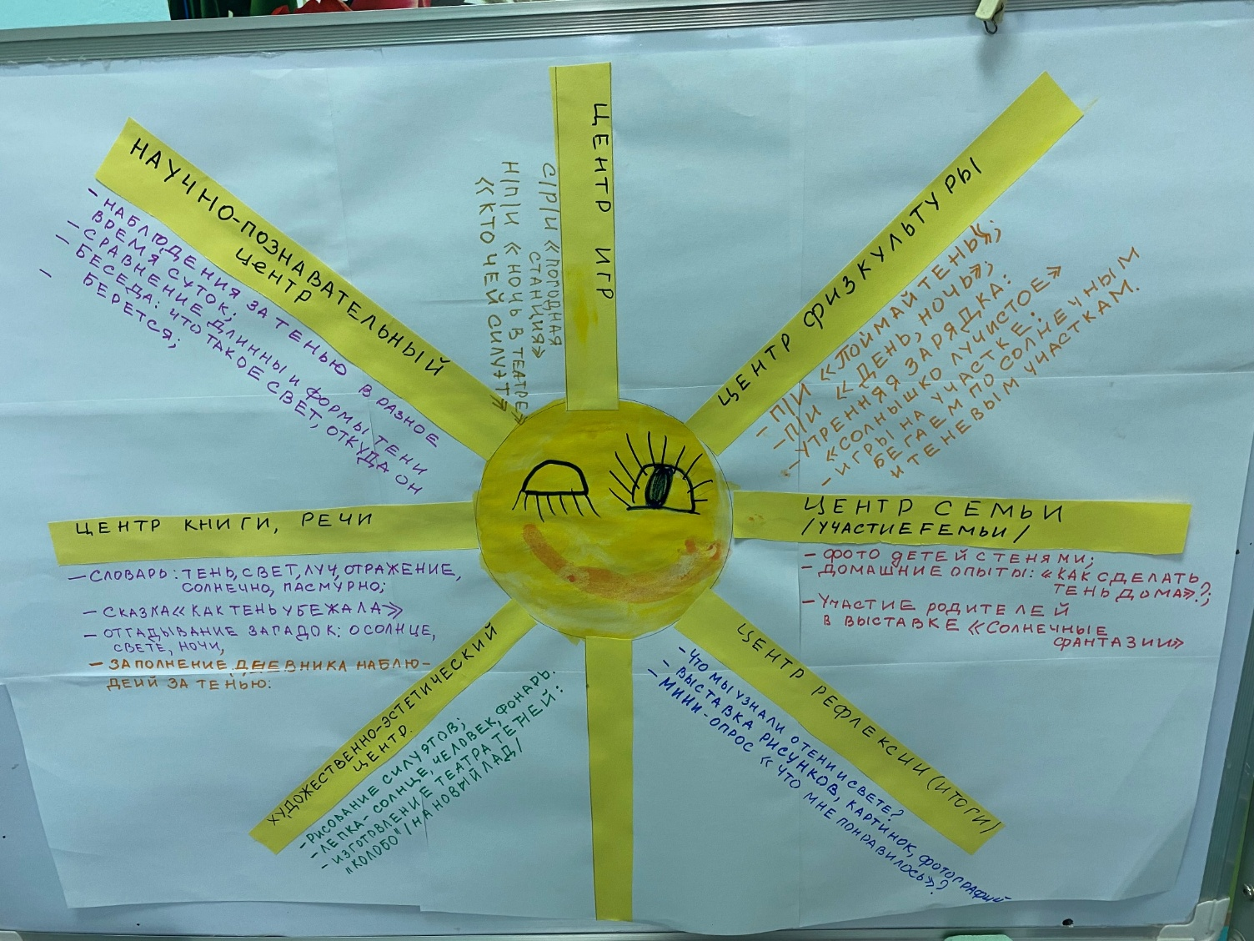
Знакомство с темой»

Slide 5
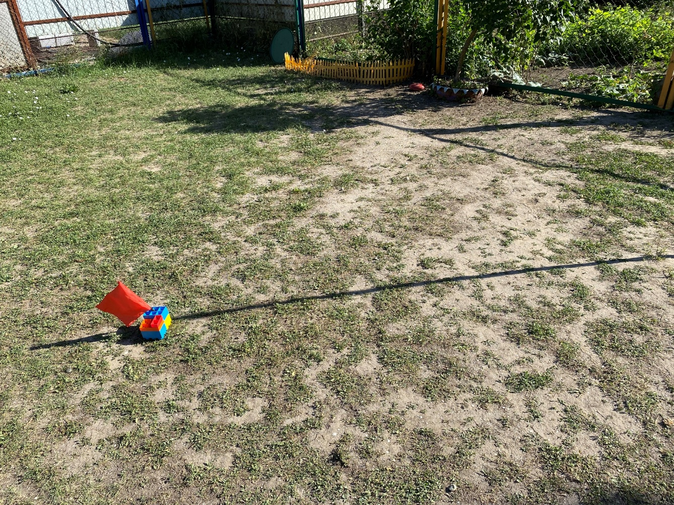
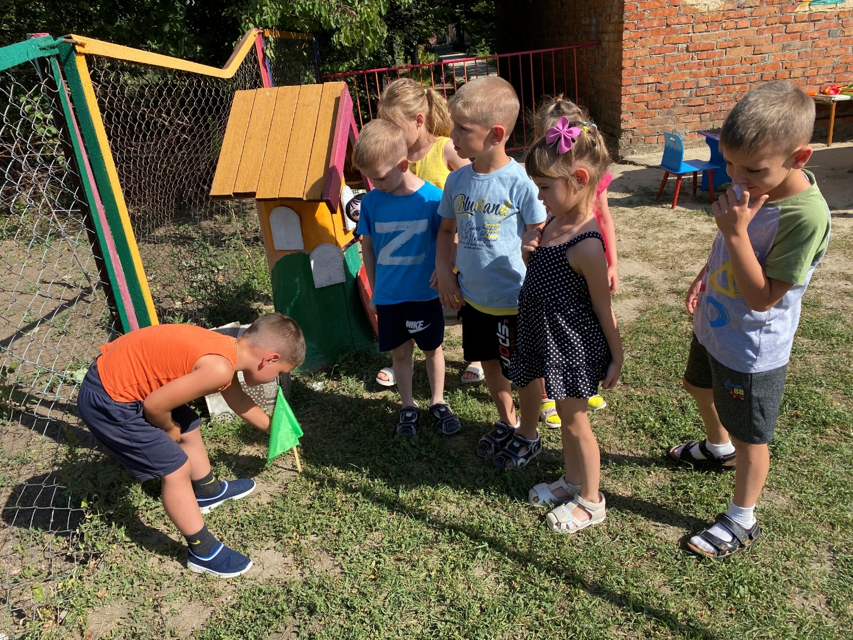
«Научное исследование теней»

Slide 6
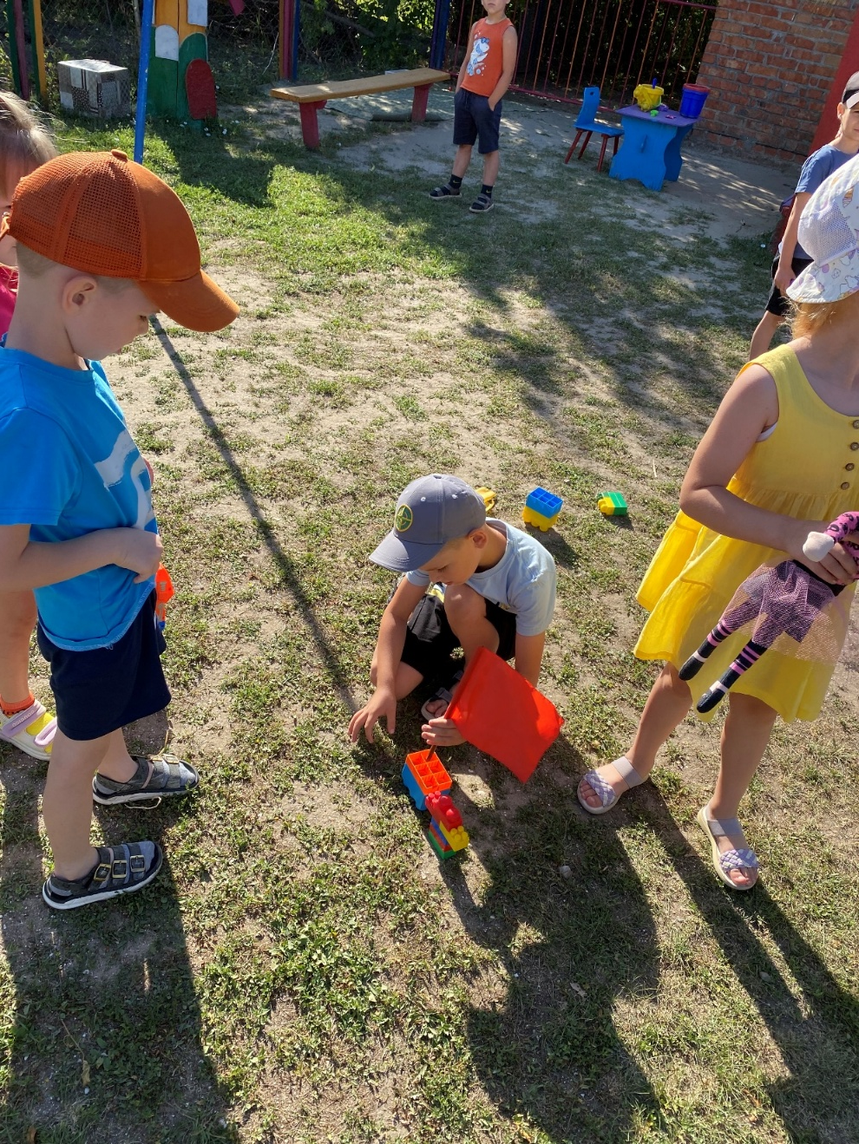
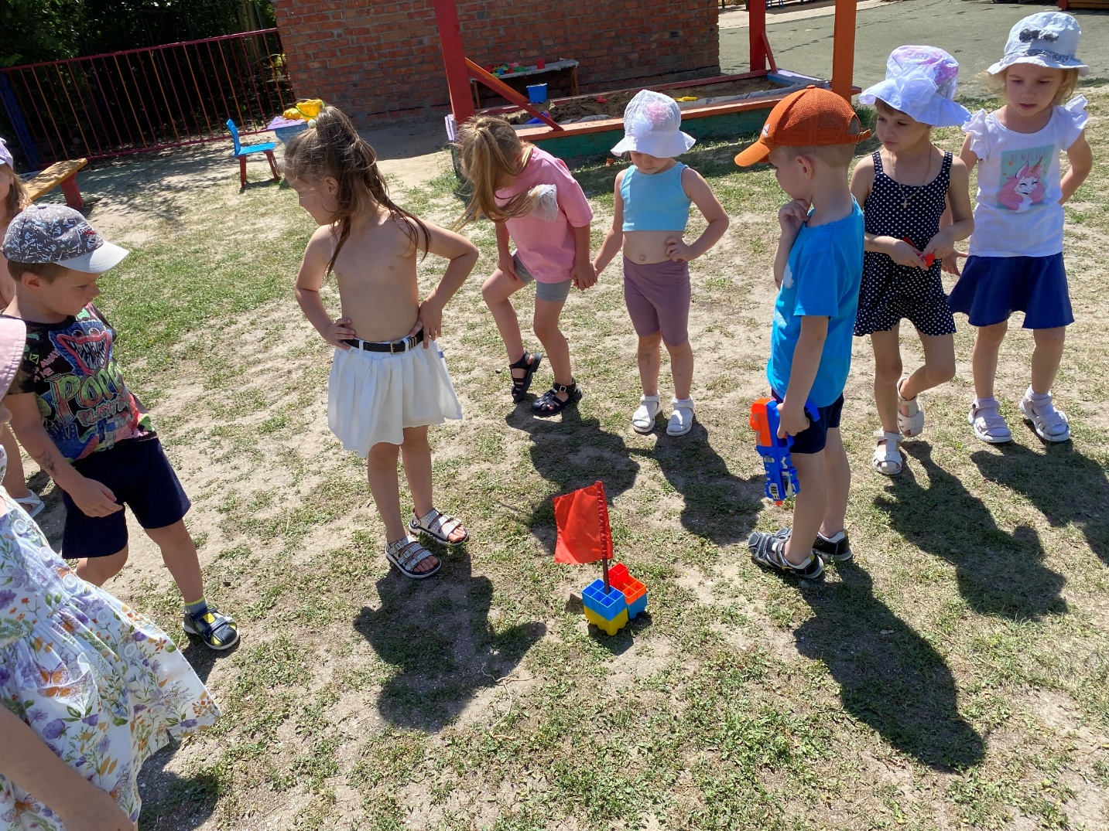

Slide 7
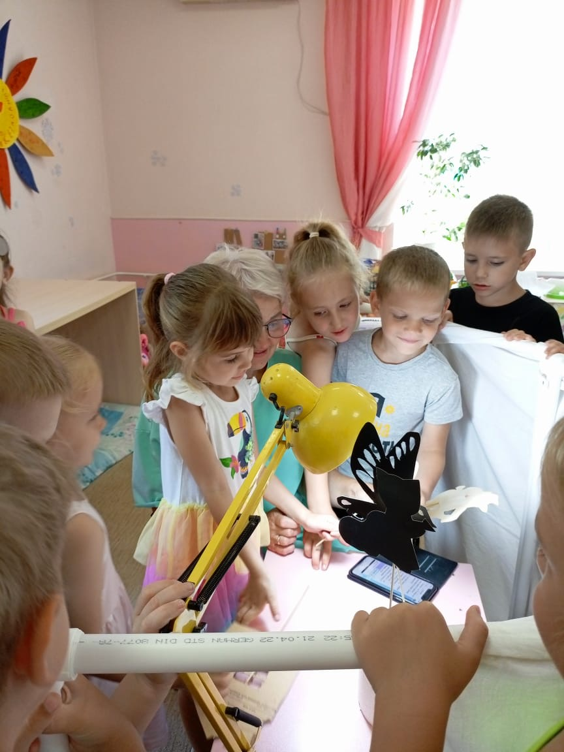
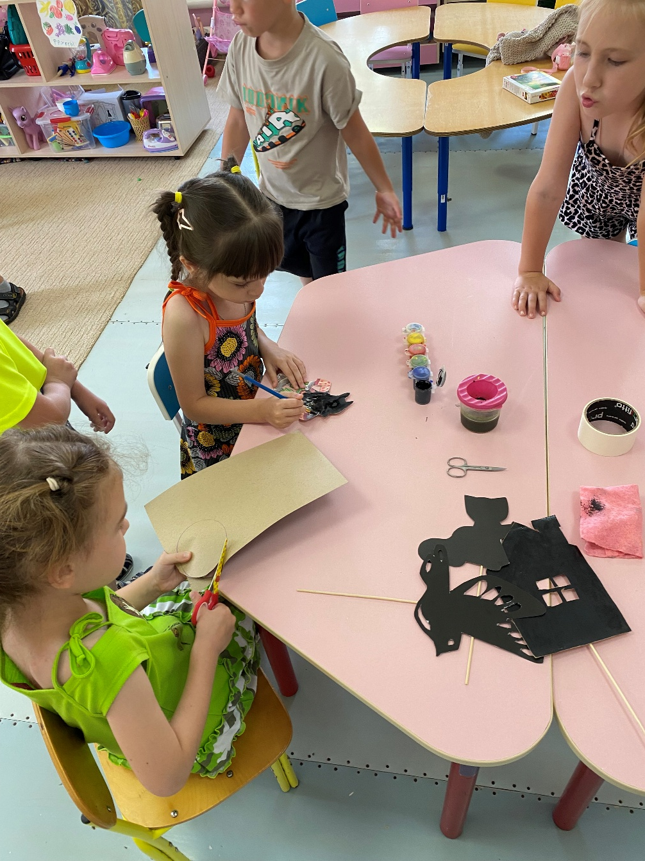
«Теневой театр — сказка своими руками»

Slide 8
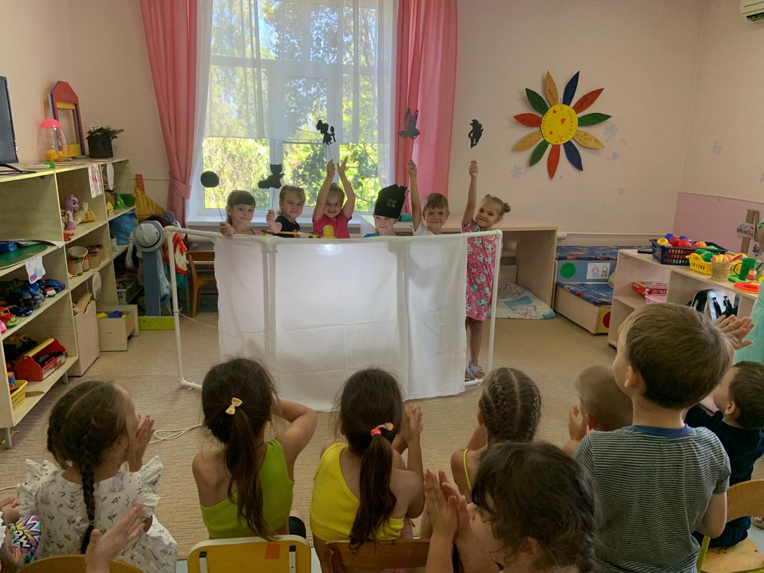
детское волшебство
на сцене

Slide 9

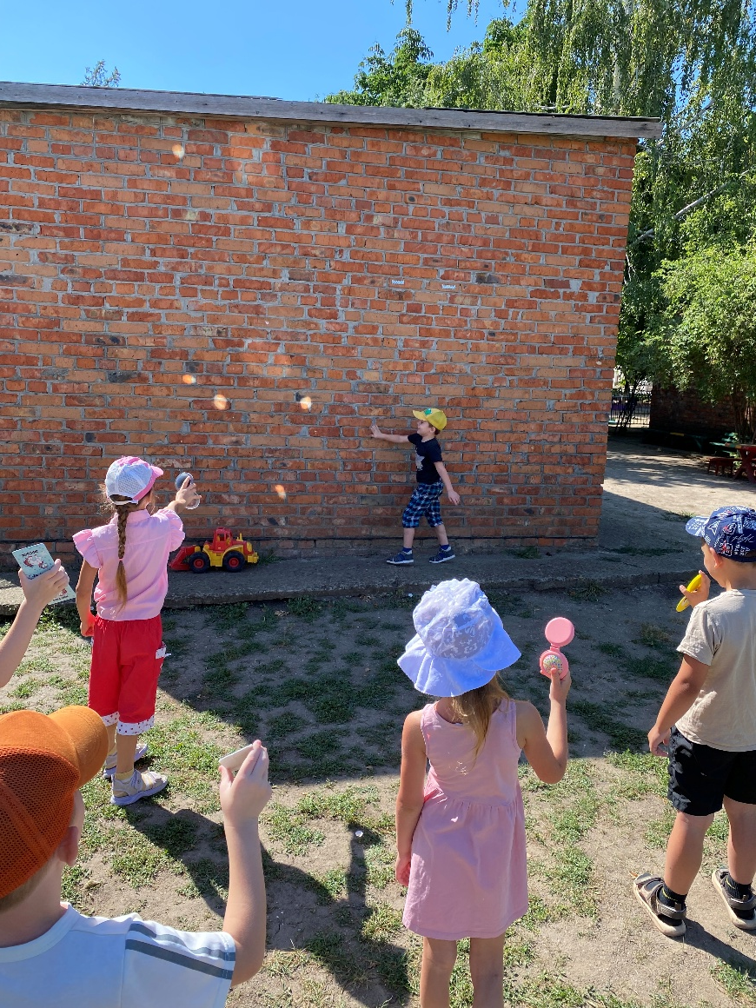
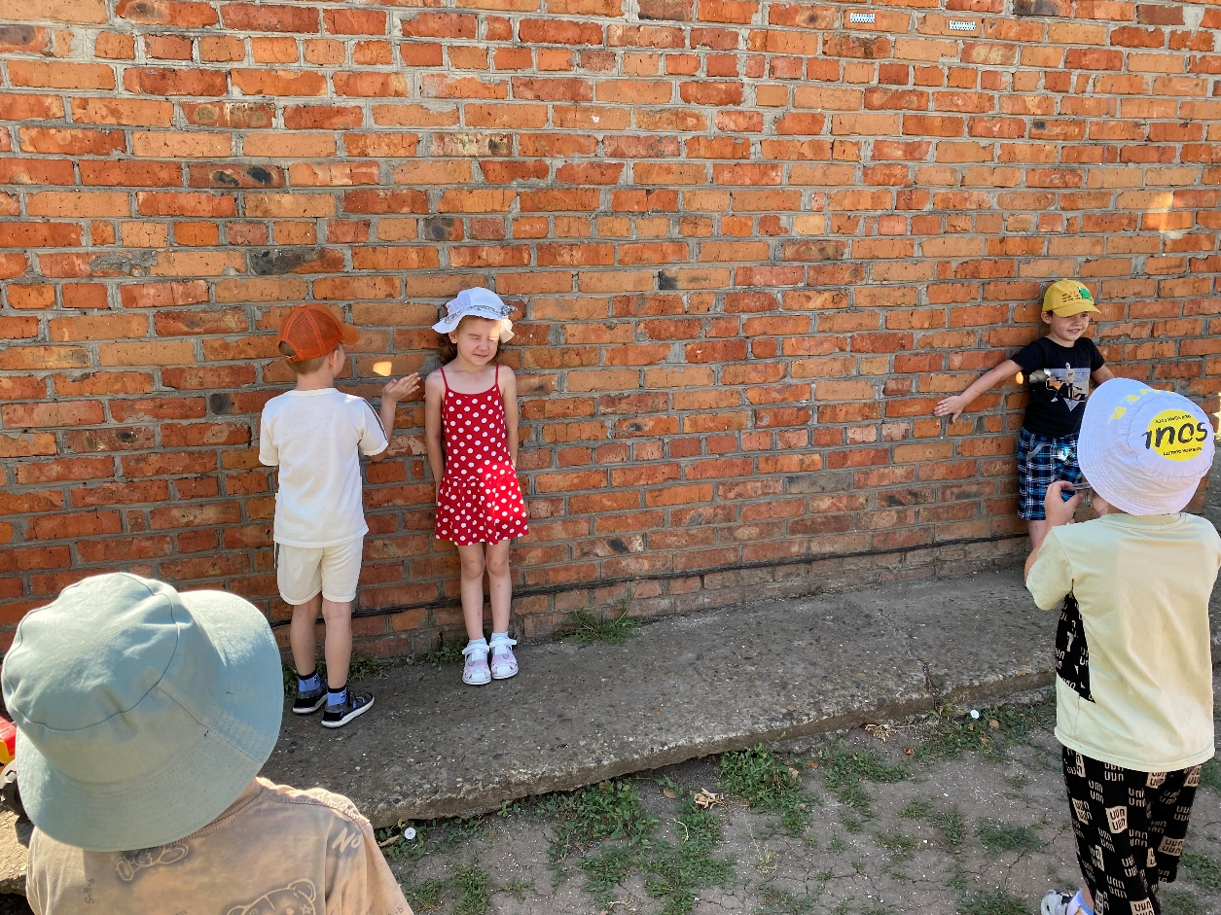

Slide 10
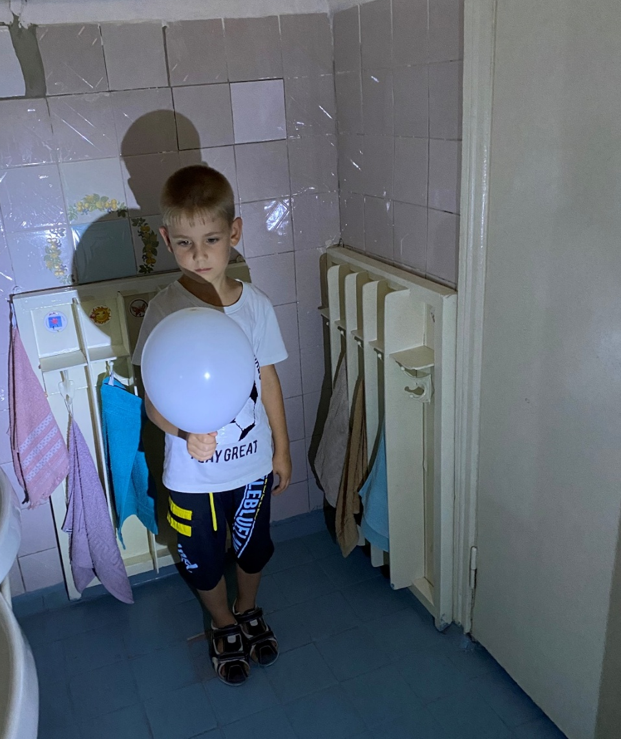
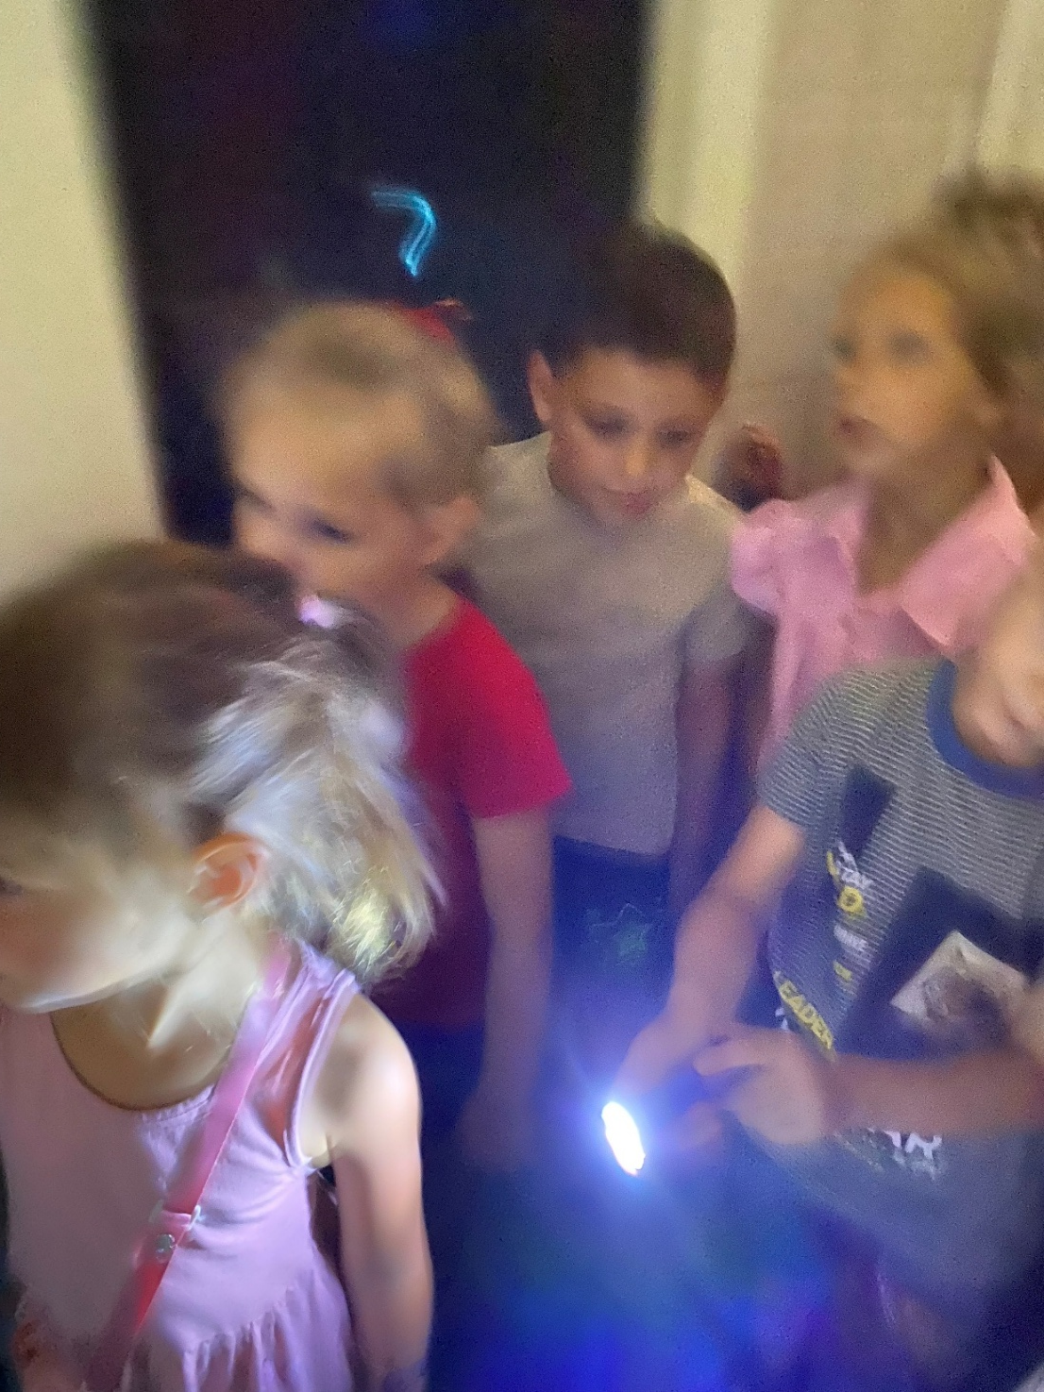

Slide 11
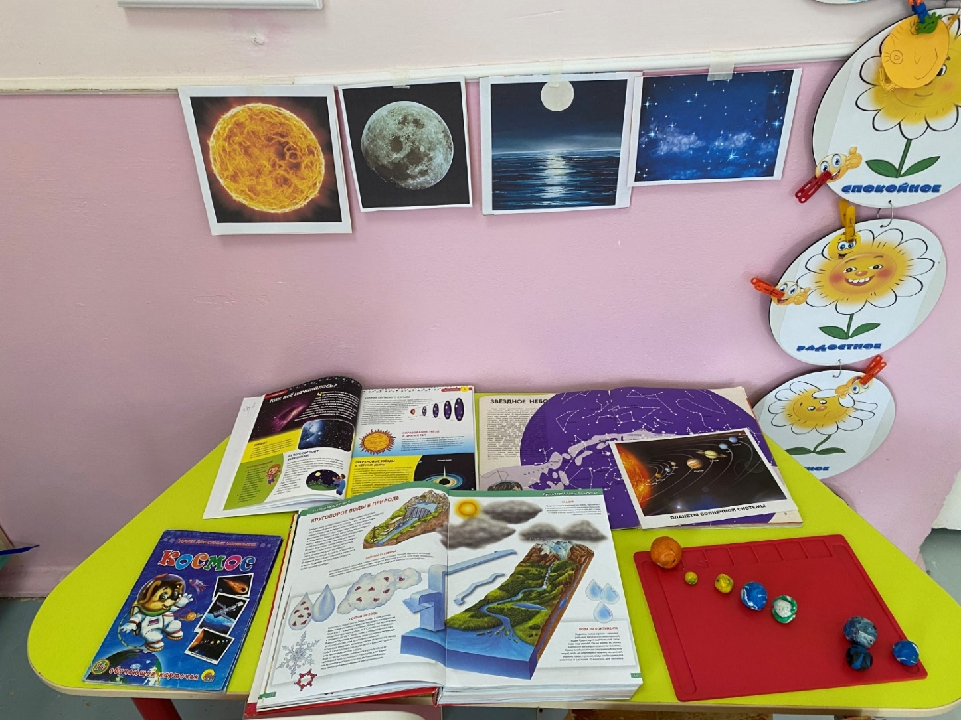
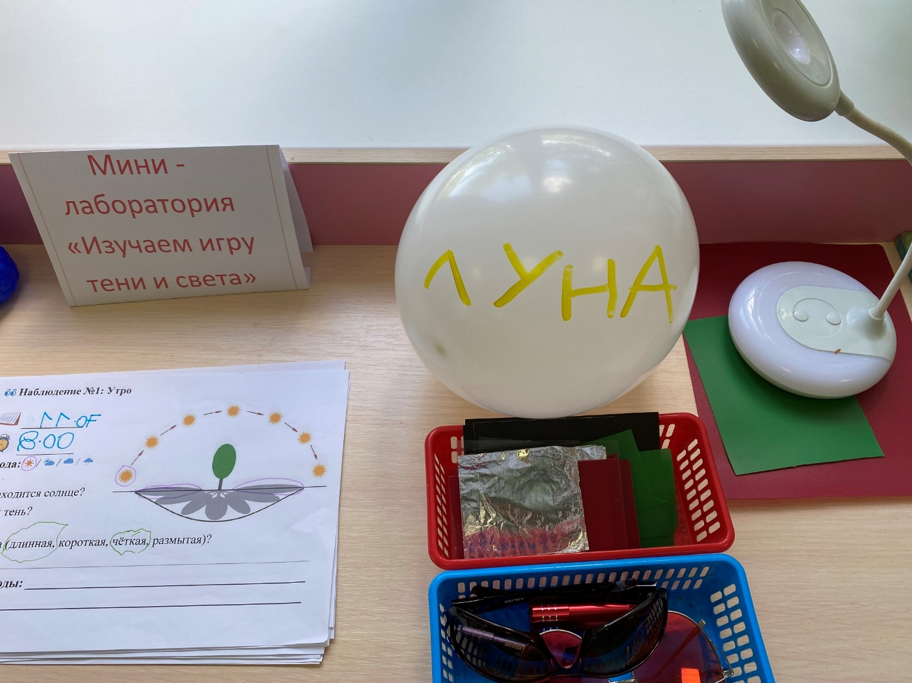
«Материалы для проекта»

Slide 12
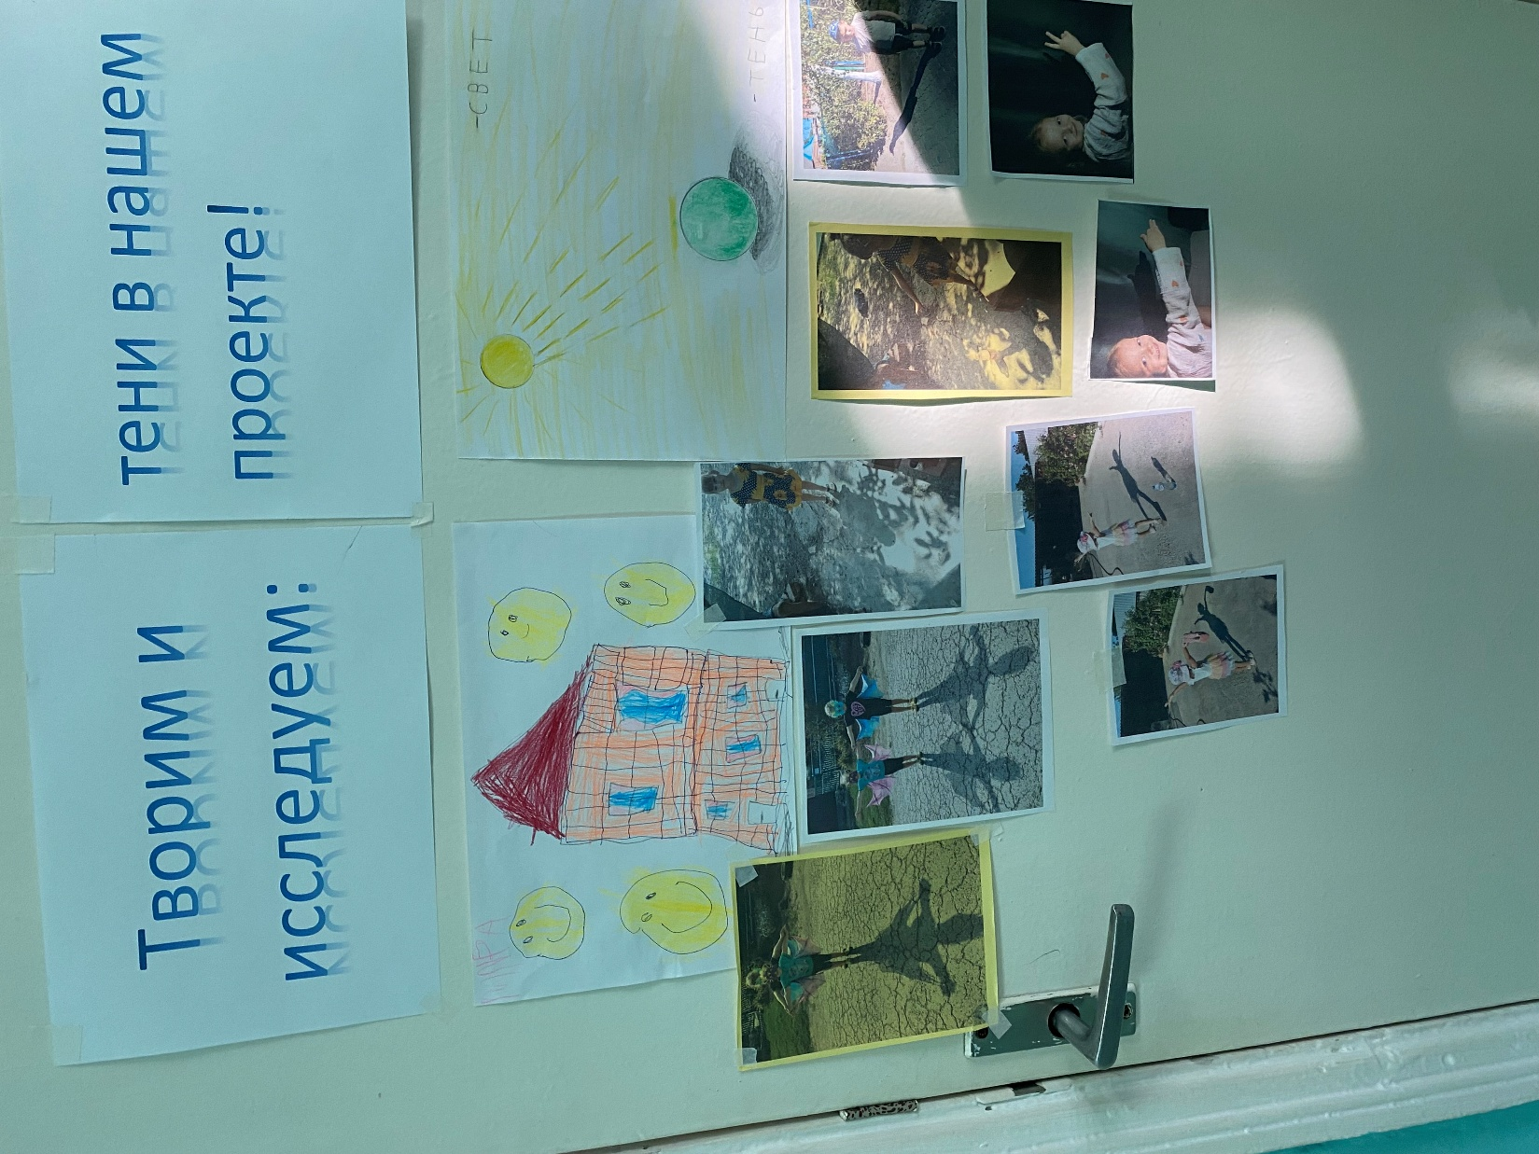
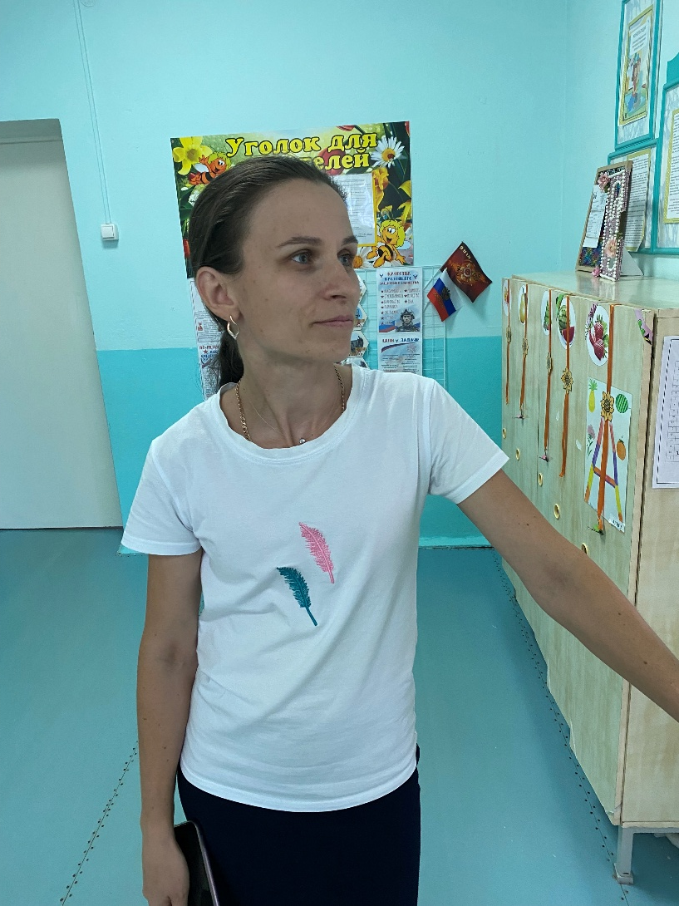
Это интересно

Slide 13
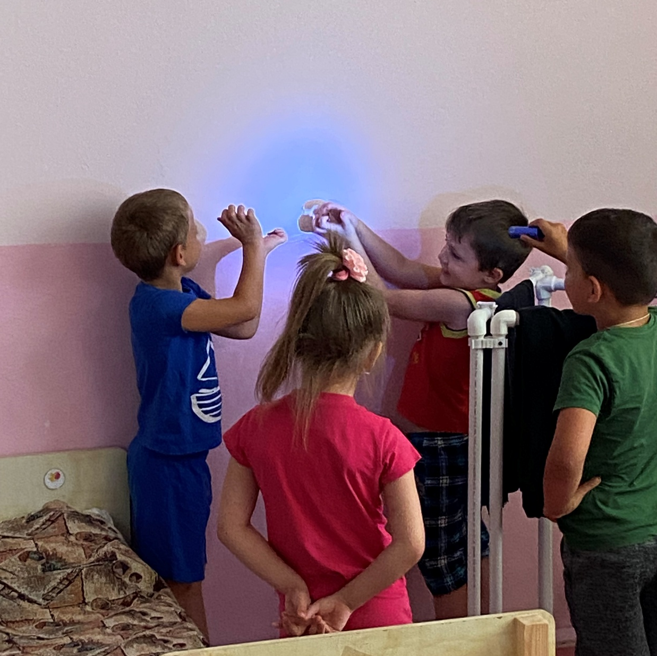
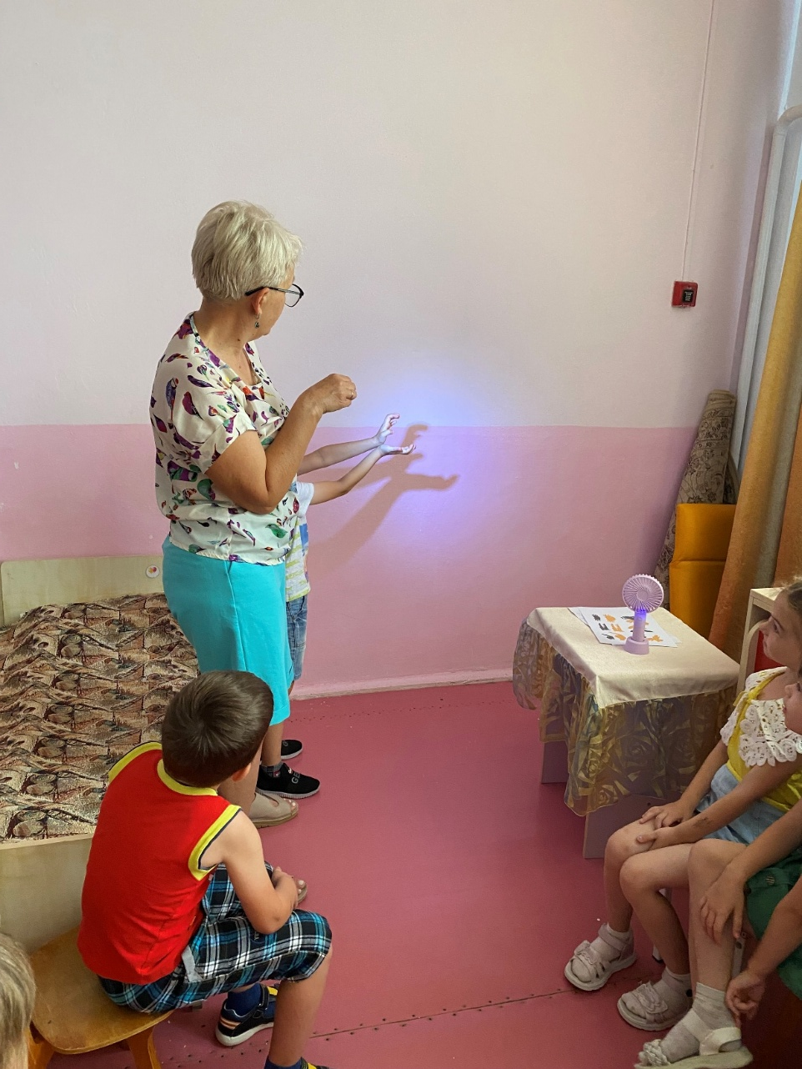

Slide 14
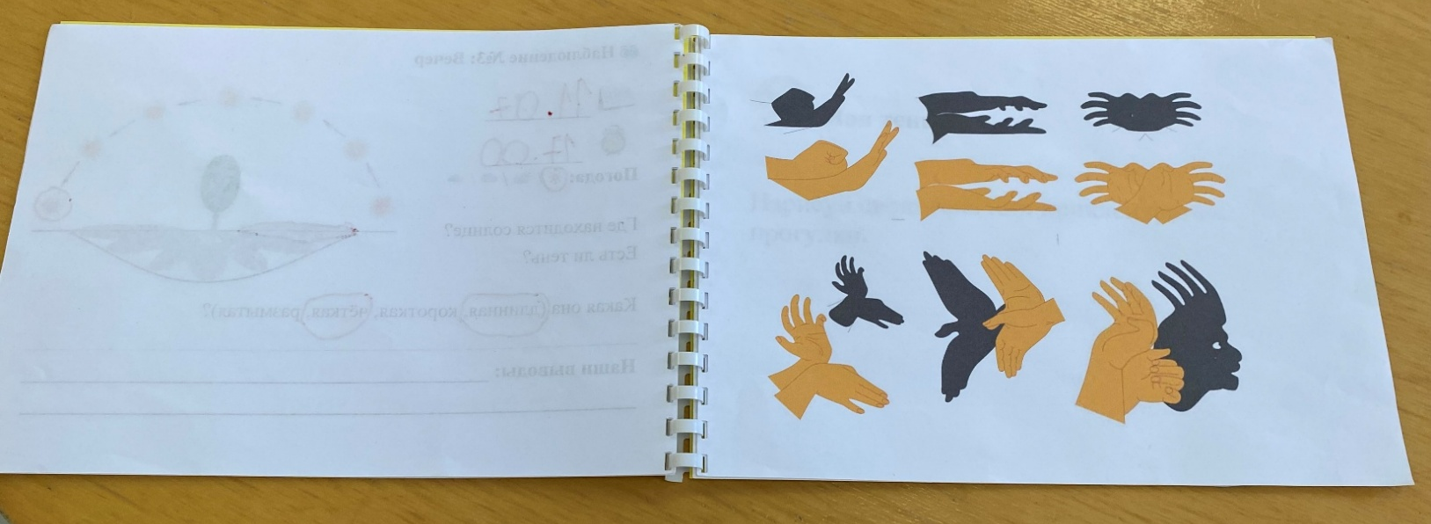
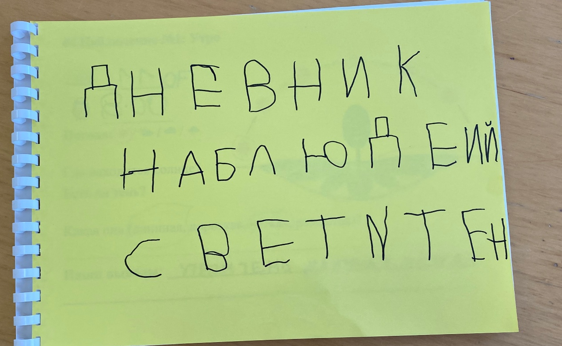
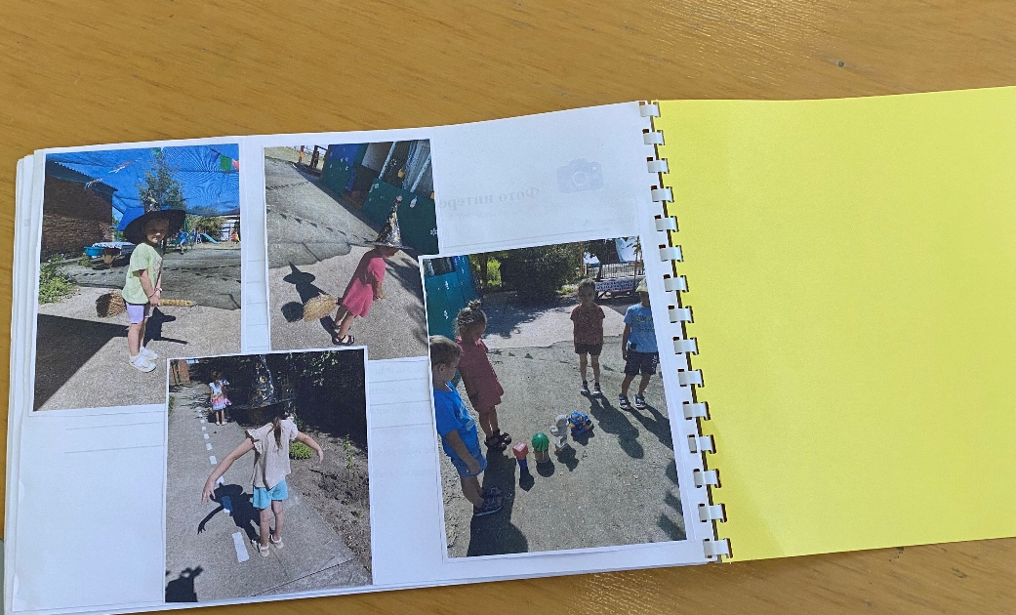
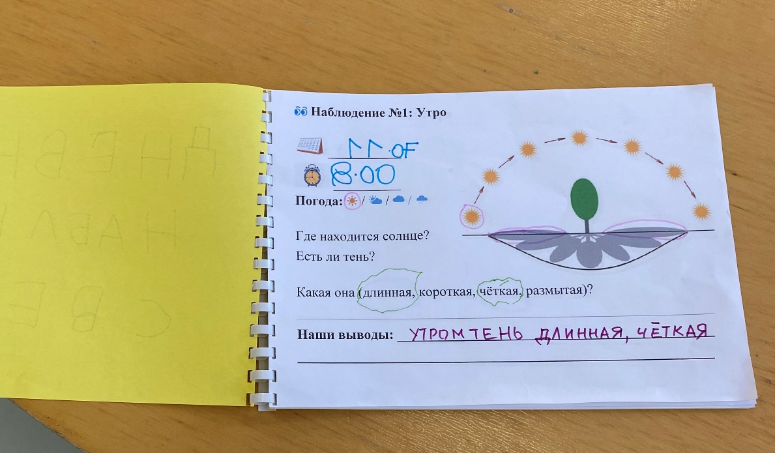

Slide 15
В результате сделали выводы:
Тень возникает на стороне, противоположной источнику света;
Чем ближе предмет к свету, тем больше и размытие тень;
Чем ближе к стене, тем четче и меньше силуэт.

Slide 16
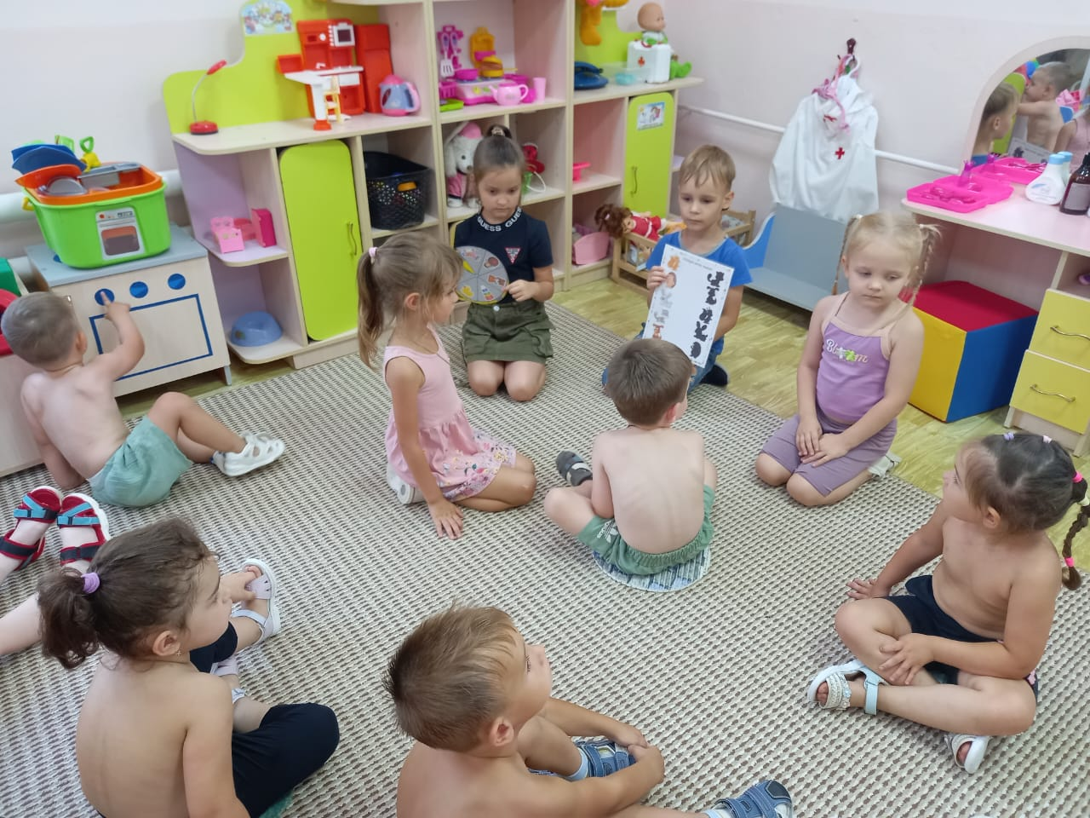
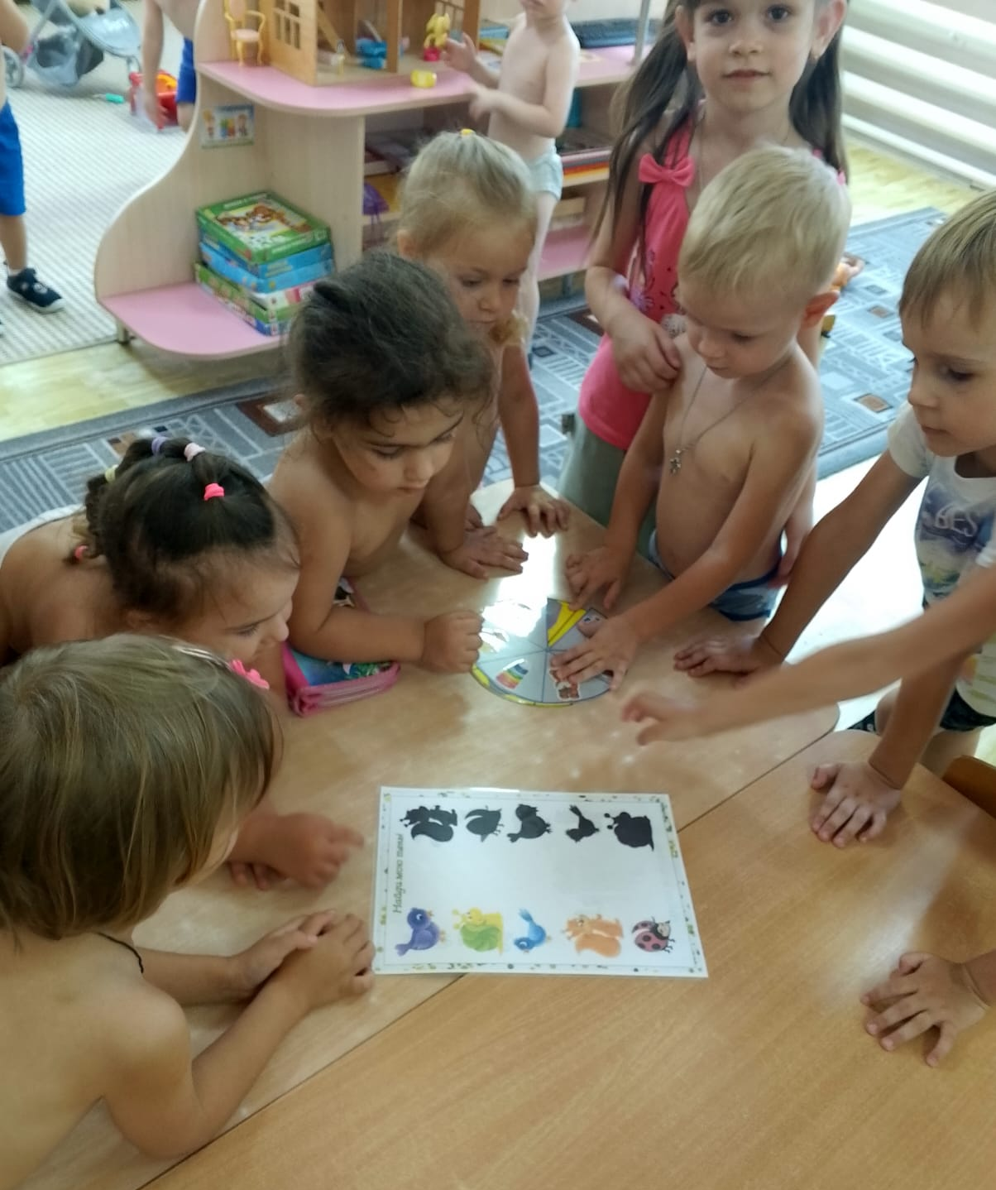
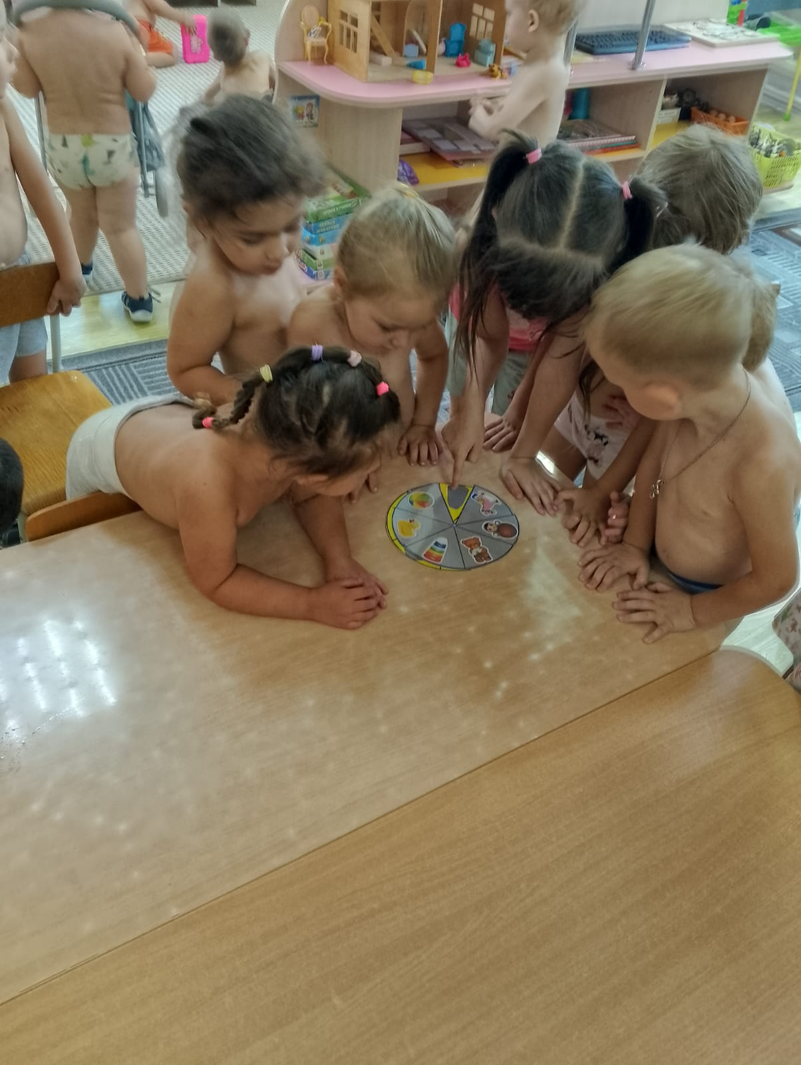

Slide 17


